Slide 1
БИЛЕТ 21.

Slide 2
1. Восстание 1863-1864 гг. и общественно-политическое положение в Беларуси
Восстание 1863-1864 гг. Деятельность К.Калиновского.
Революционные народники.
Возникновение социал-демократического движения

Slide 3
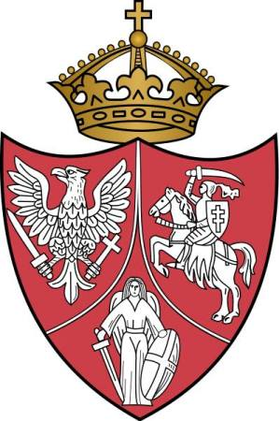
Восстание 1863-1864 гг. Деятельность К.Калиновского

Slide 4
Причины восстания
Стремление восстановить Речь Посполитую в границах 1772 г.
Самодержавная политика
Против крепостного права и сословного неравенства

Slide 5
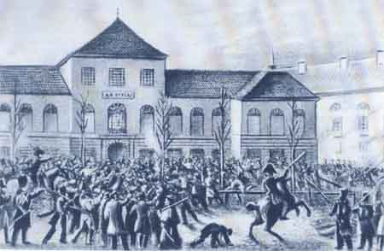
«Красные» и «Белые»

Slide 6
«белые»
Землевла-дельческая шляхта
средняя буржуазия
Мирные методы
Восстановление Речи Посполитой в границах 1772 г.
нет социально-экономических преобразований

Slide 7
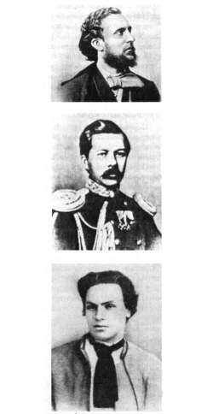
«красные»
мелкая и безземельная шляхта
городские низы
интеллигенция
студенты
часть крестьян

Slide 8
«красные»
Умеренные, правые
восстановление РП в границах 1772 г.
передача земли крестьянам
отмена временнообязанного положения и выкупных платежей
Равенство прав народов
левые, революц. Демократы
Равенство прав на самоопределение
создание демократического народного гос-ва
ликвидация помещичьего землевладения
передача земли крестьянам
Общенациональное польское восстание
Крестьянская (народная) революция

Slide 9

Центральный национальный комитет
Основан в октябре 1861 в Варшаве как подпольный Комитет движения, с лета 1862 — ЦНК.
В момент начала восстания 10 (22) января 1863 ЦНК объявил себя Временным национальным правительством
В его состав входили польские революционеры — Я. Домбровский, С. Бобровский, А. Гиллер, И. Хмеленьский, З. Падлевский, Б. Шварце.

Slide 10
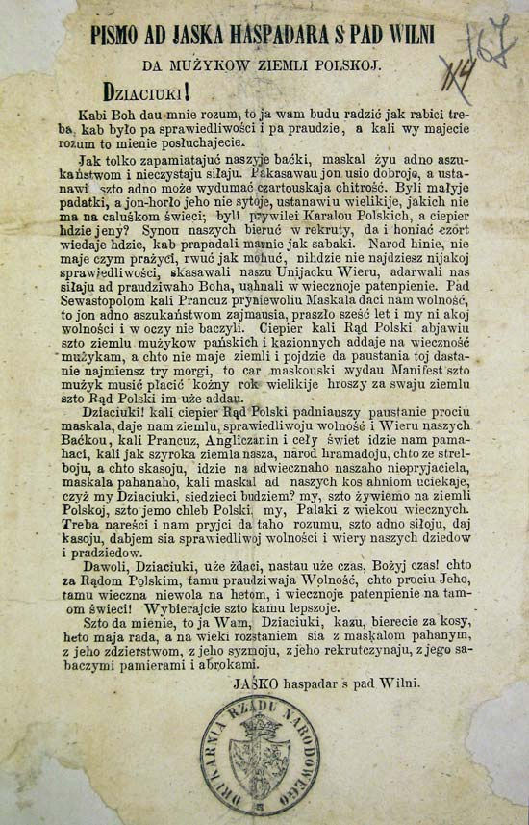
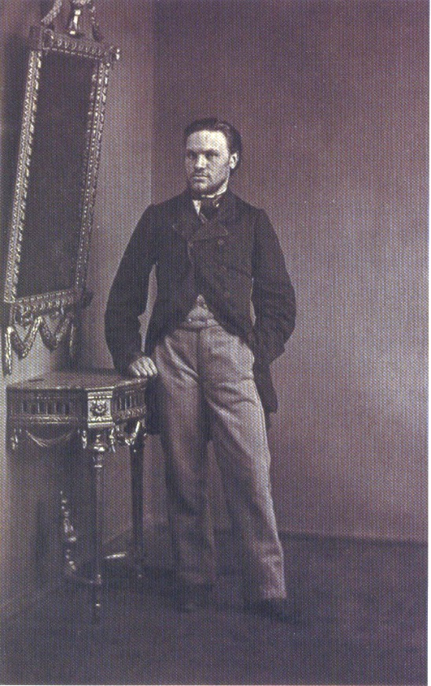
"Братья белорусы, настало доброе время. Пробудитесь и вы и, призвав бога в помощь, защищайте свободу, землю и веру вашу и бог вам поможет."
Кастусь Калиновский, глава ЛПК

Slide 11
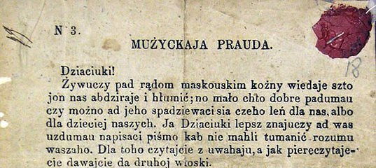
«Мужыцкая праЎда»

Slide 12
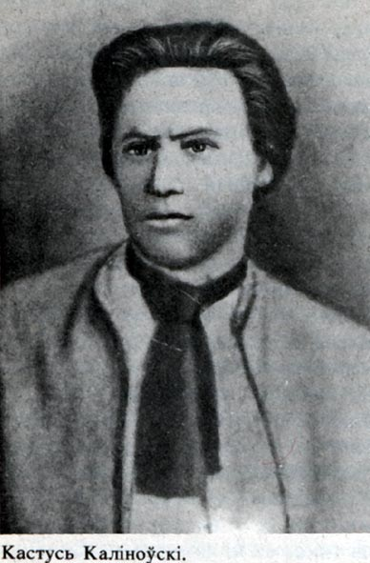
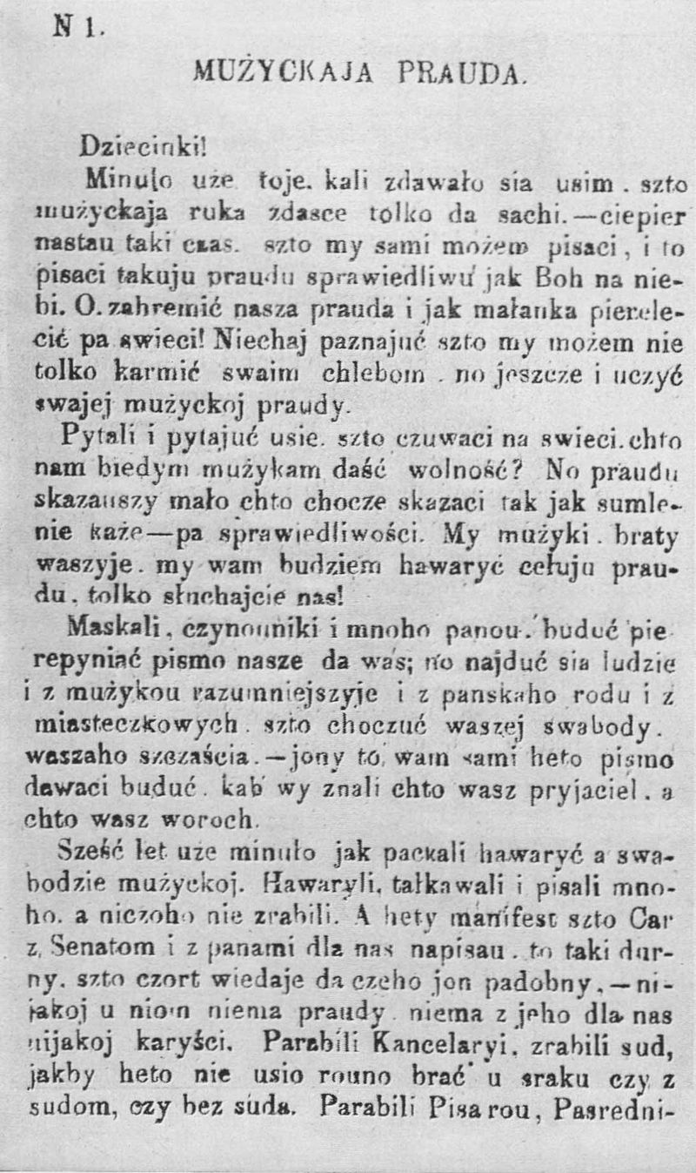
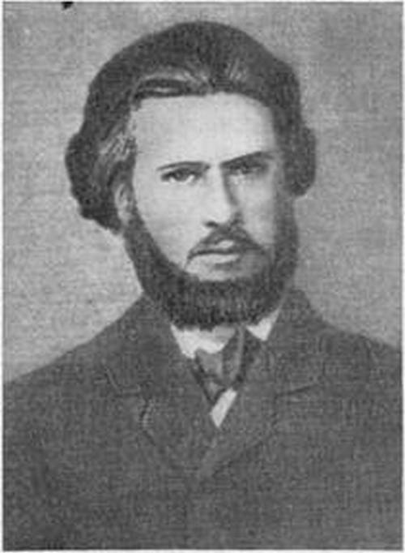
«Mużyckaja prauda»
нелегальная, первая белорусская газета
печаталась латиницей.
7 номеров
Подпись «Яська-гаспадар з-пад Вільні»
Издавалась в 1862-63 К. Калиновским, Ф. Рожанским, В. Врублевским

Slide 13
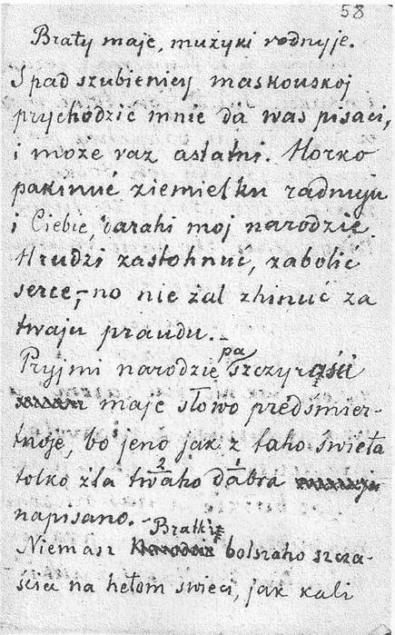
«Письма из-под виселицы»
3 письма
Калиновский не признавал московское и польское правительство
Обращены к народу
Идея демократии

Slide 14
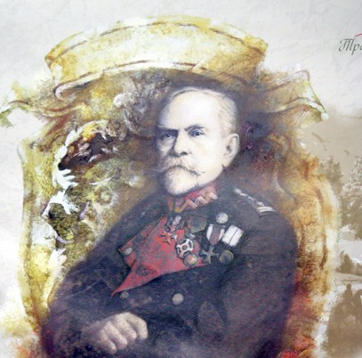
Зигмунт Минейко
Высшее военное образование
Археологические раскопки в Греции
Участвовал в Балканских войнах

Slide 15
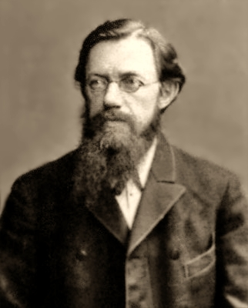
Иван Черский
Первая геологическая карта побережья озера Байкал
Медали Русского географического общества

Slide 16
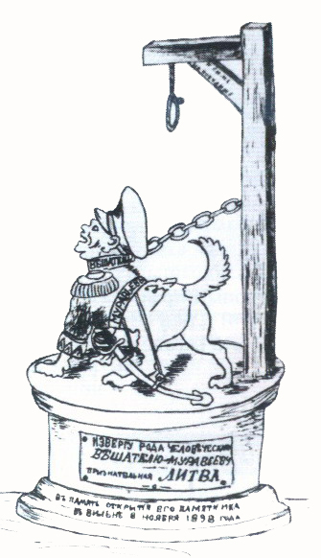
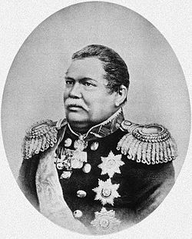
М.Н.Муравьёв – виленский генерал-губернатор, “вешальник”, подавил восстание.

Slide 17
Итоги восстания
подавлено
изменения в проведении реформы 1861 г.(отмена временнообязанного положения, снижение выкупных платежей на 20 %)
пробуждение национального самосознания белорусов и толчок к развитию белорусского национального движения
сохранялось военное положение
реформы 1860-70-х гг проводились ограниченно

Slide 18
Революционные народники

Slide 19
Народники
Идея установления СОЦИАЛИЗМА через крестьянскую общину, минуя капитализм
Социализм – учение, в котором, в качестве цели и идеала выделяются принципы социальной справедливости, свободы, равенства.

Slide 20
1876 г. – «Земля и воля»
участники: С.Ковалик, Е.Брешко-Брешковская.
Метод: «хождение в народ».
1879 г. – распад «Земли и воли»
«Чёрный передел».
«Народная воля».
Тактика
террор (форма вооружённого принуждения в политических целях

Slide 21
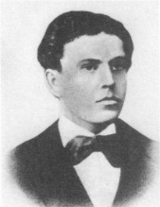
1.03.1881 г. – убийство Александра ІІ народовольцами
Игнат
Гриневицкий

Slide 22
Группа «Гомон»
Создана студентами-белорусами в Петербурге: А.Марченко и Х.Ратнер.
Издавали журнал «Гомон» - !!! Поставили вопрос о существовании бел.нации.
революционный метод

Slide 23
Возникновение социал-демократического движения

Slide 24
Социал-демократы
ЦЕЛЬ: построение социально справедливого общ-ва
«Освобождение труда», марксистские кружки

Slide 25
Мирные преобразова-ния
Пролетариат-осн.сила
Насильст-венные методы
Главная сила – рабочий класс
Революционное
Реформистское

